Slide 1
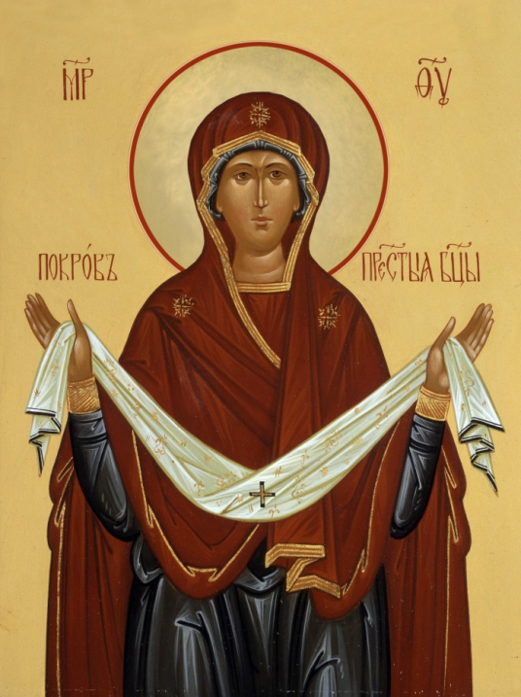

Slide 2
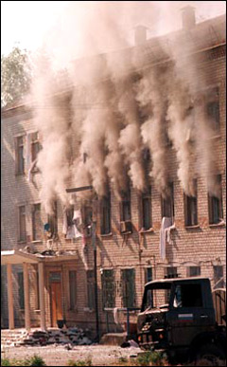
14 июня
1995 года
Будёновск
1500 заложников
147 погибших
Более 400 раненых

Slide 3
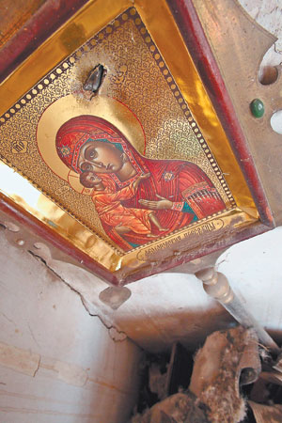
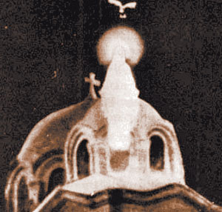
Цхинвал
8 августа
2008 года

Slide 4
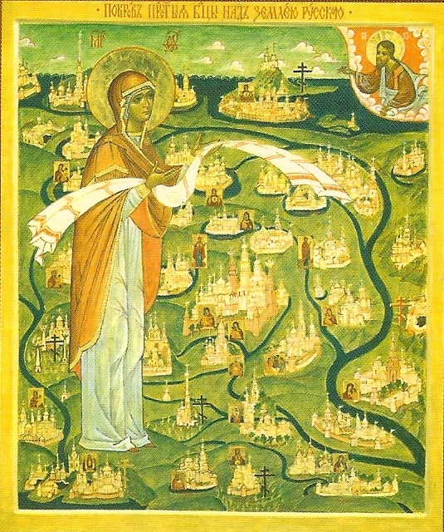
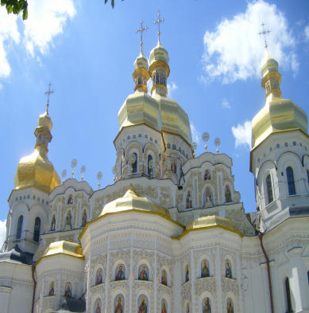

Slide 5
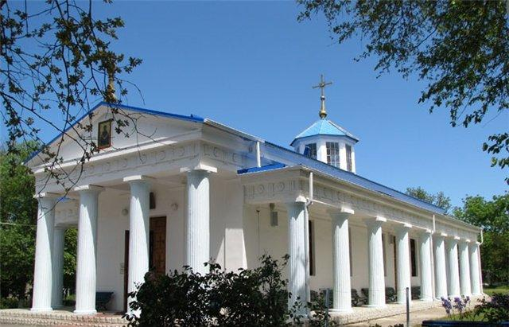
Покровская церковь в Тамани
1793 год

Slide 6
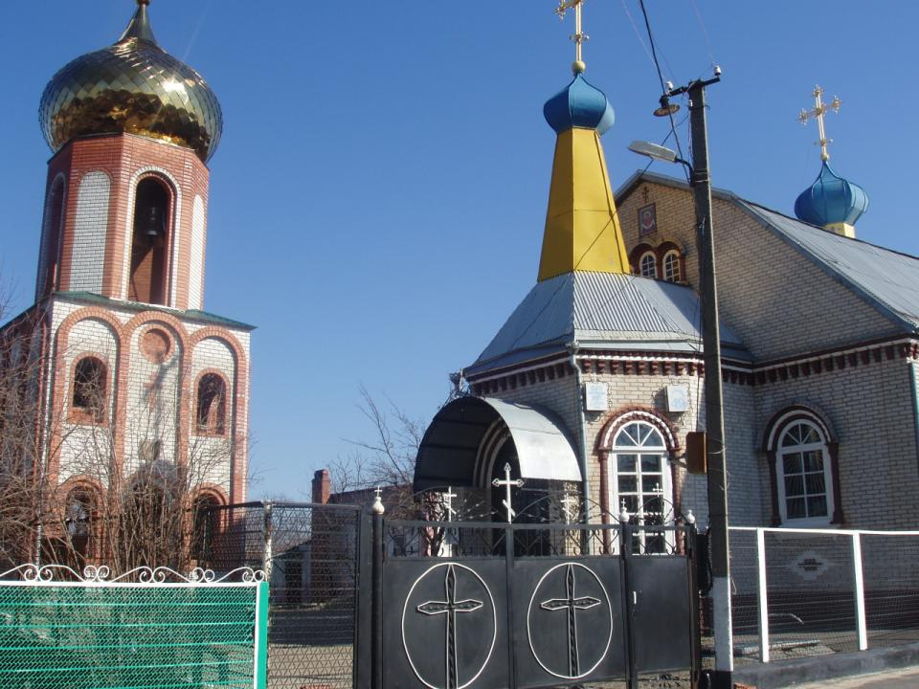
1988 год
Свято – Покровский храм
Станица Тбилисская

